Slide 1
1. CHUẨN BỊ ĐỌC
LỄ HỘI BỐN PHƯƠNG
HS quan sát một vài hình ảnh, phán đoán xem những hình ảnh đó nói về lễ hội nào trên đất nước ta.

Slide 2
Lễ hội
Đền Hùng (Phú Thọ)

Slide 3
Lễ hội
Chùa Hương (Hà Nội)

Slide 4
Hội Lim
(Bắc Ninh)

Slide 5
Lễ hội đua voi (Đắk Lắk)

Slide 6
Hội Gióng
(Hà Nội)

Slide 7
BÀI 6:
CHUYỆN KỂ VỀ NHỮNG NGƯỜI ANH HÙNG
Đọc kết nối chủ điểm:
Ai ơi mồng 9 tháng 4

Slide 8
2. ĐỌC VĂN BẢN
BẢNG KIỂM KĨ NĂNG ĐỌC DIỄN CẢM
TIÊU CHÍ | CÓ | KHÔNG
Đọc trôi chảy, không bỏ từ, thêm từ.
Đọc to, rõ bảo đảm trong không gian lớp học, cả lớp cùng nghe được.
Tốc độ đọc phù hợp.
Sử dụng giọng điệu khác nhau để thể hiện được cảm xúc của người viết đối với nhân vật, sự việc.

Slide 9
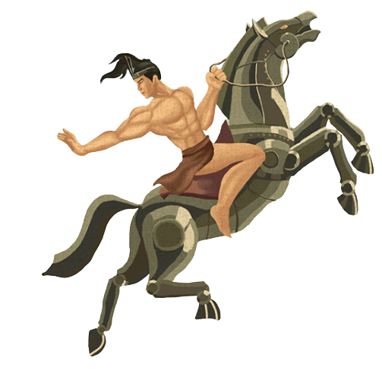
3. KHÁM PHÁ VĂN BẢN
a. Thời gian, địa điểm diễn ra hội Gióng
Hội Gióng diễn ra khi nào? Ở đâu? Em tìm thấy thông tin này ở phần nào của văn bản?

Slide 10
3. KHÁM PHÁ VĂN BẢN
a. Thời gian, địa điểm diễn ra hội Gióng
Thời gian: Mồng 9 tháng 4 âm lịch.
Địa điểm: trên một khu vực rộng lớn xung quanh vết tích còn lại của Thánh tại quê hương.
Phần mở đầu

Slide 11
3. KHÁM PHÁ VĂN BẢN
a. Thời gian, địa điểm diễn ra hội Gióng
Hãy nhận xét về cách giới thiệu thời gian, địa điểm diễn ra sự kiện này.

Slide 12
3. KHÁM PHÁ VĂN BẢN
a. Thời gian, địa điểm diễn ra hội Gióng
Thời gian: Mồng 9 tháng 4 âm lịch.
Địa điểm: trên một khu vực rộng lớn xung quanh vết tích còn lại của Thánh tại quê hương.
Giới thiệu thời gian, địa điểm
rất cụ thể, xác thực.

Slide 13
3. KHÁM PHÁ VĂN BẢN
b. Tiến trình diễn ra hội Gióng
Hoàn thiện PHT số 1.
Thảo luận nhóm đôi
Thời gian: 10 phút

Slide 14
3. KHÁM PHÁ VĂN BẢN
b. Tiến trình diễn ra hội Gióng
1/3 - 5/4
6/4 - 8/4
9/4
10/4
11/4 - 12/4
Chuẩn bị
Lễ rước cờ
Chính hội
Vãn hội
Lễ rửa khí giới

Slide 15
b. Tiến trình diễn ra hội Gióng
Thời gian | Sự kiện | Người tham gia (nếu có) | Ý nghĩa biểu trưng (nếu có)
1/3 đến 5/4 | Chuẩn bị cho lễ hội
6/4 | Rước cờ tới đền Mẫu, rước cơm lên đền Thượng | Dân làng
8/4 | Rước cờ từ đền Hạ về đền Thượng | Dân làng | Tôi luyện vũ khí trước khi đánh giặc

Slide 16
b. Tiến trình diễn ra hội Gióng
Thời gian | Sự kiện | Người tham gia (nếu có) | Ý nghĩa biểu trưng (nếu có)
9/4 | Chính hội: hát thờ, hội trận, khao quân, đánh cờ người | 28 cô tướng, 80 phù giá, các bé trai, ông trống, ông chiêng... | Mô phỏng cảnh Gióng đánh giặc
10/4 | Vãn hội: Lễ duyệt quân, tạ ơn Thánh
11-12/4 | Lễ rửa khí giới và Lễ rước cờ báo tin thắng

Slide 17
3. KHÁM PHÁ VĂN BẢN
b. Tiến trình diễn ra hội Gióng
Thông tin được liệt kê theo trình tự thời gian, các sự kiện nối tiếp từ khi bắt đầu, diễn biến đến kết thúc
Cho thấy lễ hội quy mô rất lớn: thời gian tổ chức dài, số lượng người tham gia đông đảo, các hoạt động phong phú...

Slide 18
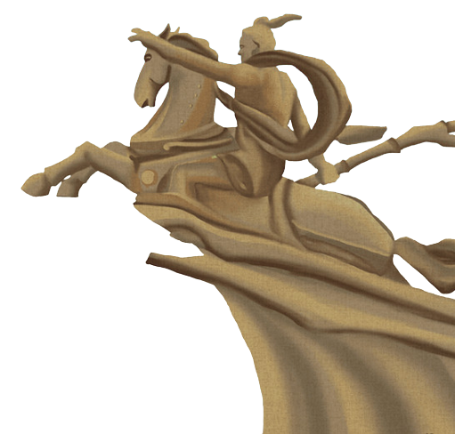
3. KHÁM PHÁ VĂN BẢN
Hội Gióng có ý nghĩa như thế nào? Em tìm được thông tin đó ở đoạn nào?

Slide 19
3. KHÁM PHÁ VĂN BẢN
c. Ý nghĩa, giá trị của hội Gióng
Giúp con người cảm nhận mối quan hệ nhiều chiều: cá nhân – cộng đồng, thực tại – hư vô...
Tái hiện những nghi thức lễ hội đầy
nghệ thuật
Phần kết bài

Slide 20
3. KHÁM PHÁ VĂN BẢN
Với các bạn trẻ, theo em, hội Gióng diễn ra hàng năm có ý nghĩa như thế nào?

Slide 21
3. KHÁM PHÁ VĂN BẢN
c. Ý nghĩa, giá trị của hội Gióng
Giúp con người cảm nhận mối quan hệ nhiều chiều: cá nhân – cộng đồng, thực tại – hư vô...
Di sản vô giá lưu truyền mãi về sau, nhắc nhở lòng biết ơn tới thế hệ cha anh đi trước
Tái hiện những nghi thức lễ hội đầy
nghệ thuật

Slide 22
4. LUYỆN TẬP
Vẽ lại sơ đồ tiến trình hội Gióng, đóng vai hướng dẫn viên giới thiệu về hội Gióng cho du khách nghe.
Vẽ sơ đồ tại lớp, về nhà đại diện nhóm quay video thuyết trình.
Thời gian thực hiện tại lớp: 20 phút.

Slide 23
5. VẬN DỤNG (Thực hiện sau giờ học)
Tìm hiểu về một lễ hội dân gian khác ở địa phương của em
Thời gian, địa điểm diễn ra lễ hội.
Tiến trình của lễ hội.
Ý nghĩa của lễ hội.

Slide 24
HƯỚNG DẪN VỀ NHÀ
Thực hiện các PHT chuẩn bị bài Thực hành Tiếng Việt

Slide 25
Xin chào và hẹn gặp lại!

